Slide 1

Rakousko II. oblasti cestovního ruchu
Zeměpis cestovního ruchu
Mgr. Simona Steinbauerová

Slide 2
Číslo projektu | CZ.1.07/1.5.00/34.0423
Číslo materiálu | 12.
název školy | Střední škola a Vyšší odborná škola cestovního ruchu, Senovážné náměstí 12, České Budějovice 370 01
Autor | Mgr. Simona Steinbauerová
Tématický celek | Regionální geografie Evropy
Ročník | 2. ročník
Datum tvorby | 25. 9. 2013

Slide 3
Anotace:
Materiál je možno využít pro rozšíření učiva v rámci předmětu zeměpis cestovního ruchu. Je určen pro 2. ročníky střední školy. DUM je vytvořen jako prezentace. Materiál obsahuje základní informace z oblasti fyzické geografie, sociální geografie a cestovního ruchu Rakouska. V materiálu jsou vymezeny hlavní oblasti cestovního ruchu a také hlavní turistická lákadla Rakouska.
Metodické pokyny:
DUM je vytvořen ve formě prezentace a je v využitelný v rámci interaktivního vzdělávání.

Slide 4
Turistické oblasti
1)Alpy a)Tyrolsko- Vorarlbersko b) Východní Alpy
2)Solná komora
3) Korutanská jezera
4) údolí Dunaje
5) Vídeň a okolí
6) pobřeží Bodamského jezera
7) Významná sídla – historická města a střediska
8)lázeňská města
Notes:
Rakousko plně využívá přírodní podmínky jako potenciál cestovního ruchu. Hlavní turistickou sezónou je stále zima. V zemi se nachází mnoho světoznámých lyžařských středisek. V posledních letech také stoupá zájem turistů o letní sezónu. Hlavními atraktivitami jsou horské masívy s turistickými stezkami a jezera ledovcového původu pro rekreaci u vody.

Slide 5
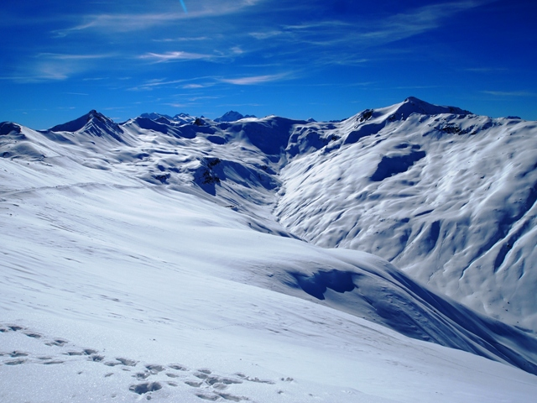
1.Alpy a) oblasti Tyrolska- Vorarlberska
V zimě je vysoká návštěvnost mnoha lyžařských středisek např.: Ötztal, Zillertal, Kitzbühel,Lech am Alrberg
Obr. 1. Alpy 1
Notes:
Rakouské alpy se rozdělují na dvě oblasti: Západní oblast (Tyrolska a Vorarlberska) a Východní oblast (Vysoké Taury a Nízké Taury).

Slide 6
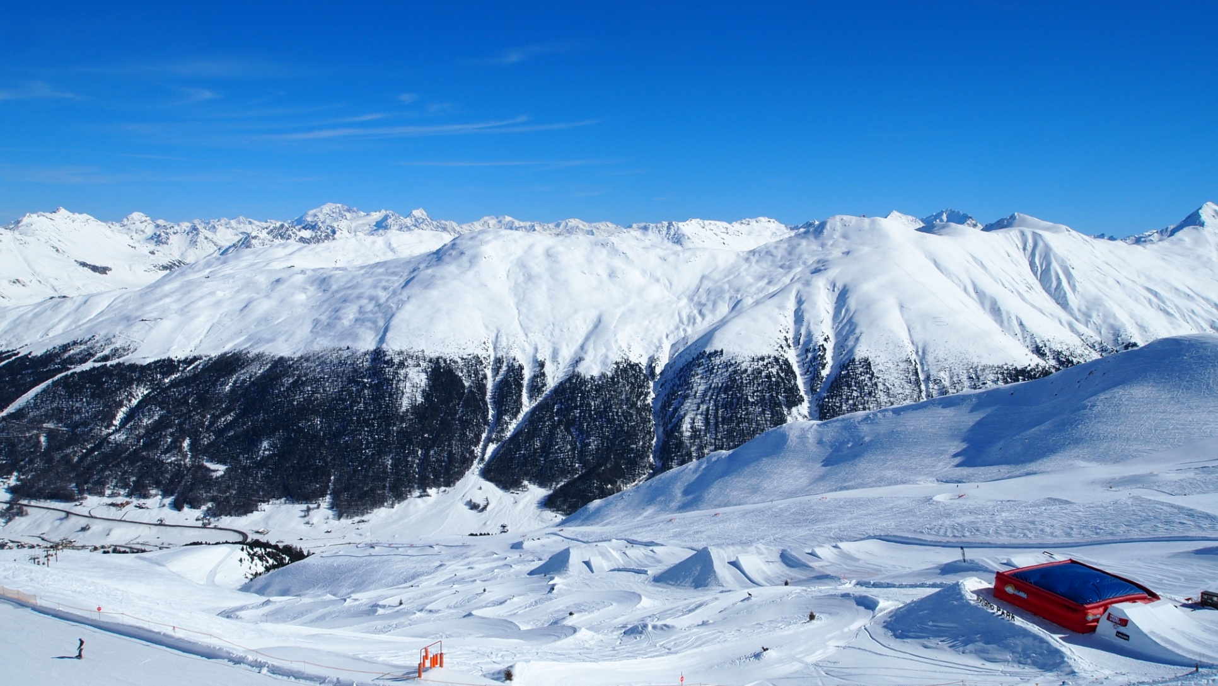
Alpské horské ledovce: Sölden, Hintertux….
Obr. 2. Alpy 2
Notes:
Ve východních Alpách se nachází mnoho horských ledovců. Kulturně historickým centrem celé oblasti je město Innsbruck.

Slide 7
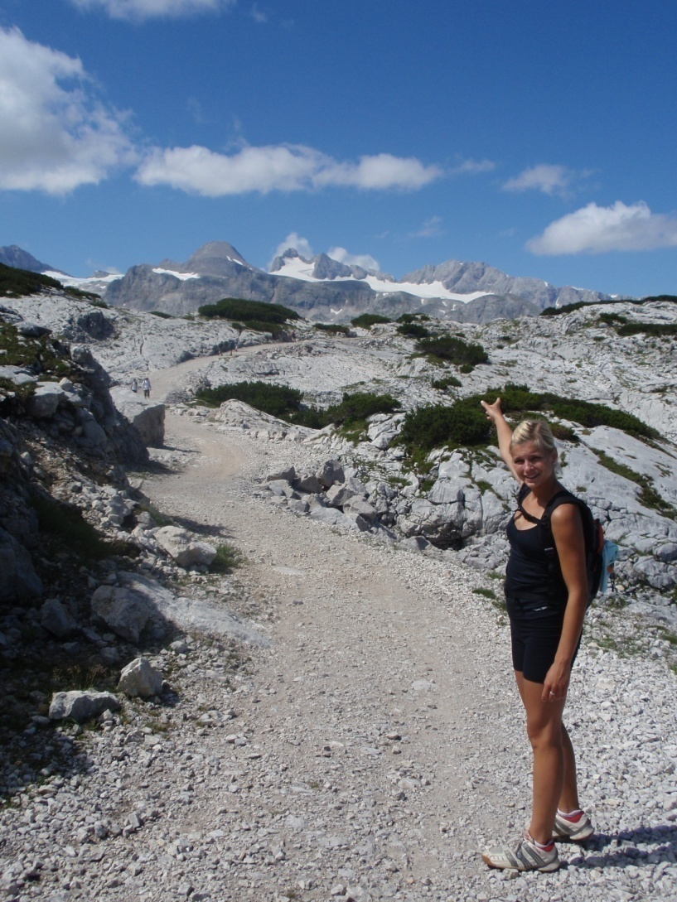
1.Alpy b)Východní Alpy:Vysoké Taury- oblast Grossglockneru , ledovec Kaprun(vrchol Kitzsteinhorn), Grossvenediger, Mölltal
Obr. 3. Alpy 3.
Notes:
V oblasti Východních Alp se nachází nejvyšší masív Rakouska tzv. Glocknerská skupina, jejíž součástí je i několik ledovců. Na horských ledovcích je možné lyžování takřka celý rok. Oblast Vysokých Taur patří k nejnavštěvovanějším částem rakouských Alp, v zimě bývají obsazená lyžařská střediska lyžaři či skialpynisty a v letních měsících bývají tato místa využívána pro letní rekreaci spojenou s vysokohorskou turistikou, ferratovým lezením či cykloturistikou.
Mezi nejnavštěvovanější lyžařská střediska patří Saalbach – Hinterglemm, Bad Gastein, Bad – Hofgastein atd.

Slide 8
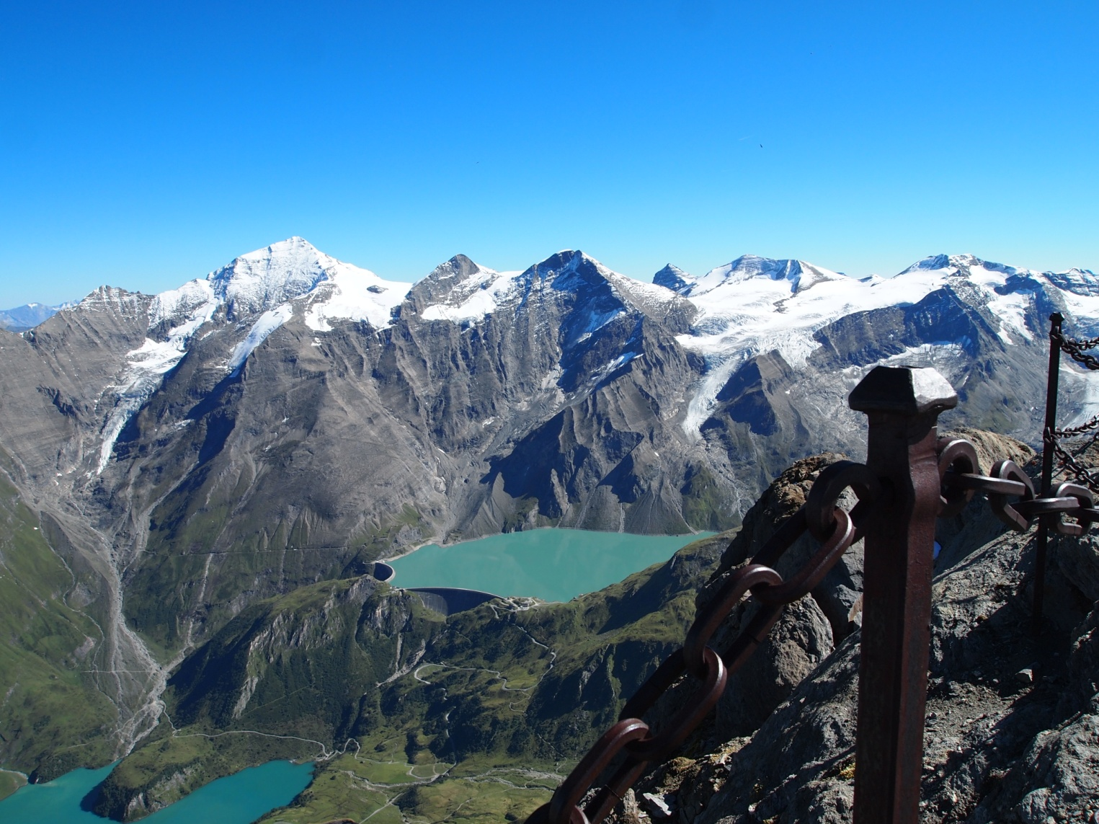
Vysoké Taury nabízí mnoho středisek cestovního ruchu např. Zell am See, Bischopshofen, Bad Gastein, Saalbach atd.. Okolo těchto středisek je rozmístěna celá řada turisticky atraktivních míst jako např. Krimmelké vodopády, vyhlídka Gipflwelt na kaprunském ledovci, vysokohorské přehradní nádrže Hohestauseen, jezero Attersee, NP Vysoké Taury..
Obr. 4. Hochgebirgestauseen
Notes:
Pohled na Hochgebirgestaseen z vrcholu kaprunského ledovce Kitzsteinhornu 3203 m. n. m.

Slide 9
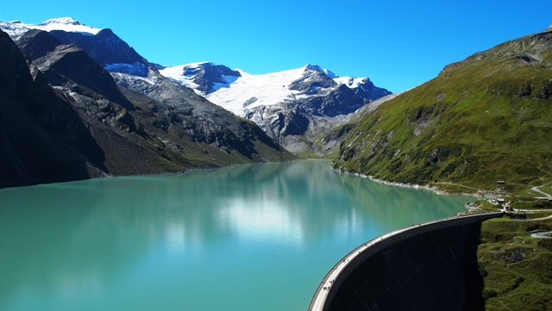
Hochgebirges Stausseen, přehrandí nádrže se nachází nedaleko jezera Zell am See
Obr. 5. Hochgebirgestauseen 2

Slide 10
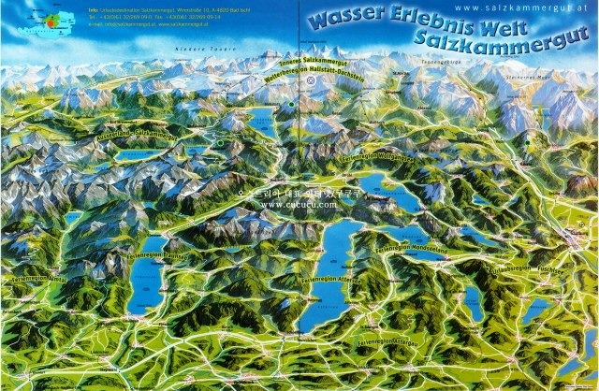
2. Solná komora- Salzkammergut oblast vápencových reliéfů s četnými ledovcovými jezery a zaledněnými velehorskými masívy
Obr. 6. Solná komora
Notes:
V oblasti solné komory se nalézají jezera Attersee, Traunsee, Wolfgangsee, Halstätersee a další. Tato oblast bývá využívána především v letní sezóně pro rekreaci u vody, windsurfing a cykloturistiku.
Velmi navštěvovaným městečkem je Hallstatt, se solnými doly a Solným světem. Fasády domů ve městě obrůstají stromy hrušní a jabloní.

Slide 11
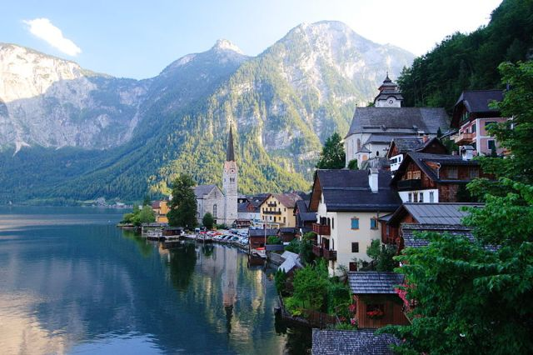
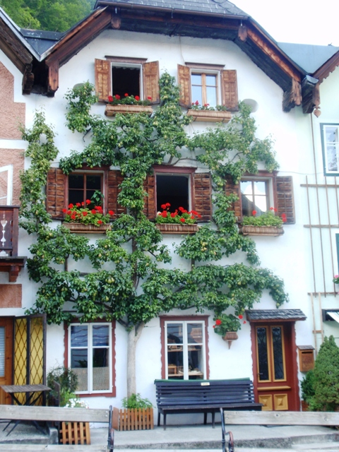
Městečko Hallstatt se nachází v Solné komoře.
Obr. 7. Hallstatt
Obr. 8 Hallstatt 2

Slide 12
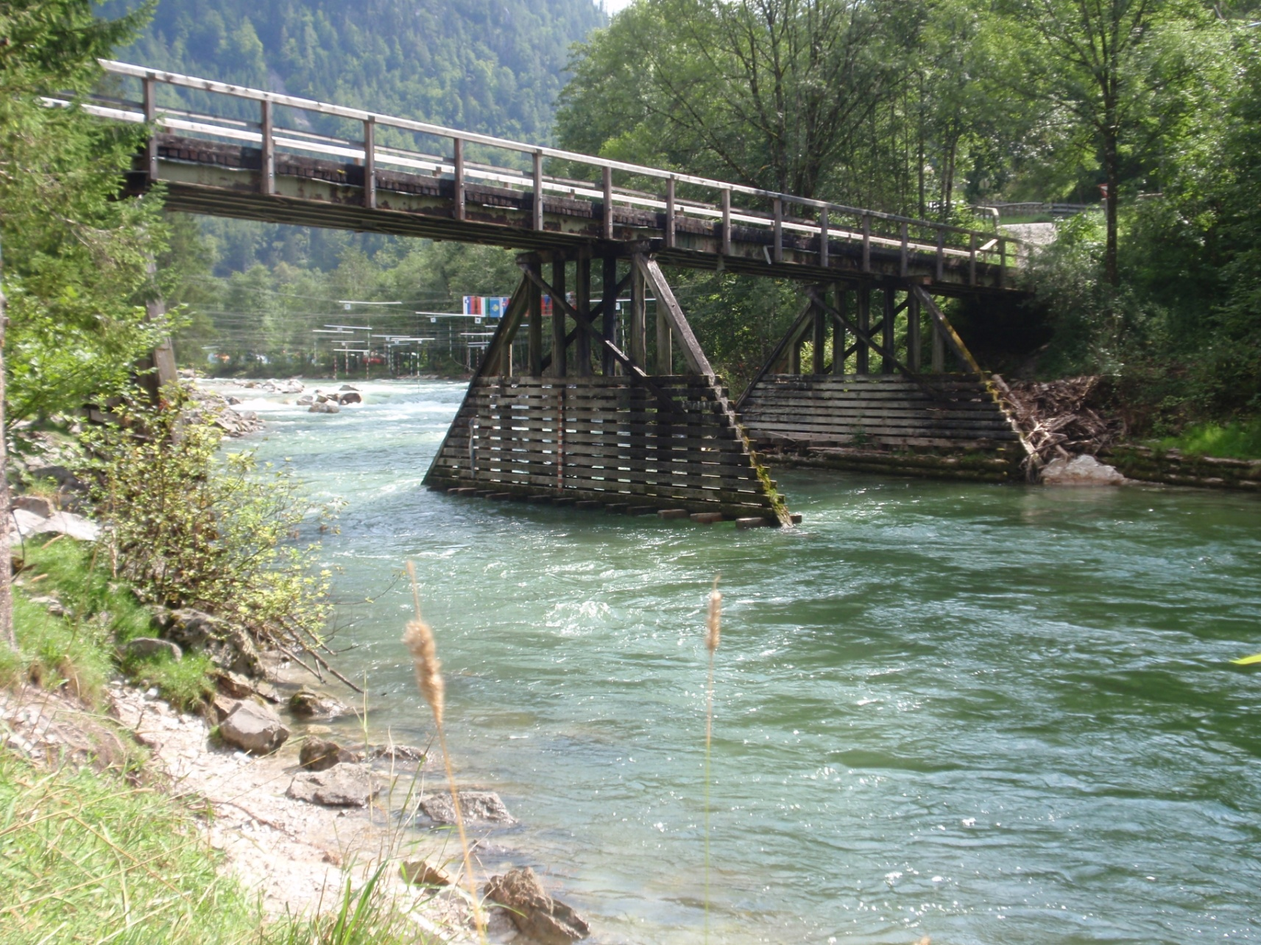
Vodní turistika na řece Salze
Obr. 9. Salza

Slide 13
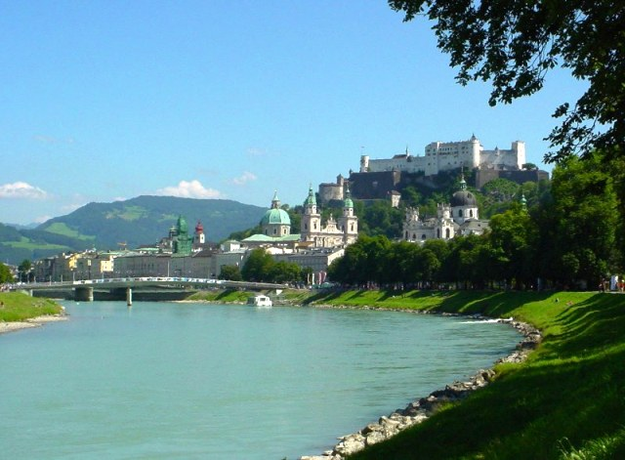
Salzburk hl.město Salzburska
Obr. 10. Hohensalzburg
Notes:
Centrem celé Solné komory je město Salzburg, které bylo zapsáno do seznamu Světového kulturního dědictví UNESCO. Hlavní dominantou tohoto města je pevnost Hohensalzburg, jejíž historie sahá až do roku 1077. V současnosti je pevnost využívána jako muzeum. Nejznámější osobností města je J. A. Mozart, který se zde narodil.

Slide 14
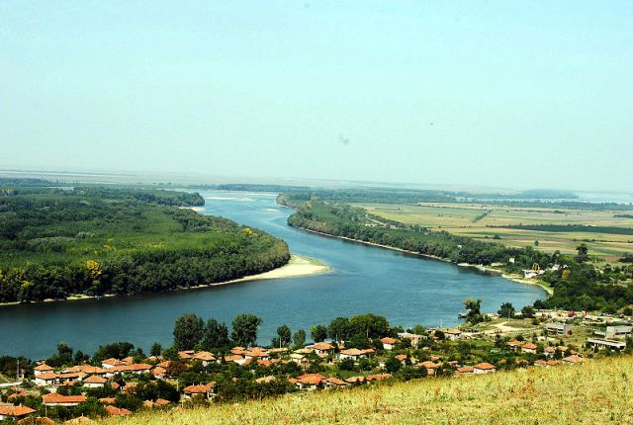
3)Oblast cestovního ruchu je Povodí Dunaje
Obr. 11. Dunaj

Slide 15
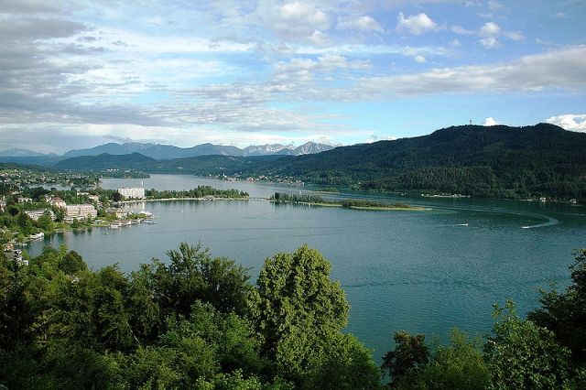
4) Oblast Korutanských jezer – více než 200 jezer ledovcového původu-) Wortersee ,,rakouská riviéra,,. Hlavním městem oblasti je Klagenfurt.
Obr. 12. Wörtersee

Slide 16
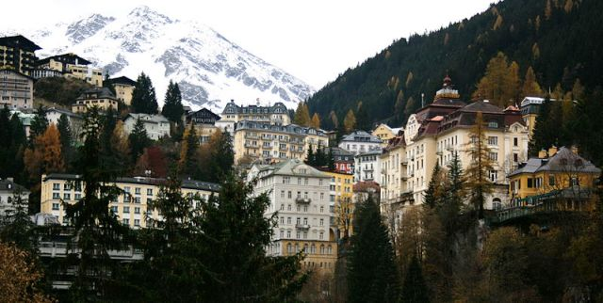
5) Lázeňská města – Bad Ischl, Laa an der Thaya, Bad Leonfelden, Gmünd, Bad Gastein
Obr. 13. Bad Gastein

Slide 17
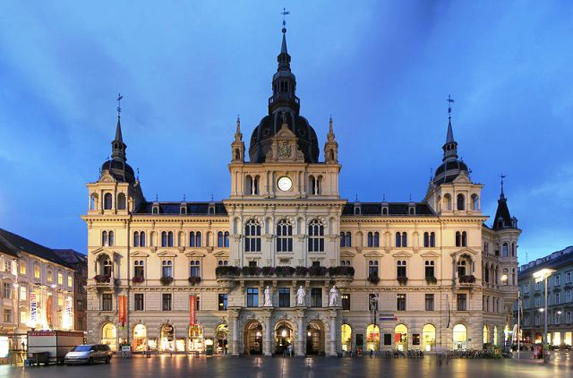
6) Kulturně historická centra a města Graz, Linz, Salzburg, Klagenfurt
Obr. 14. Graz

Slide 18
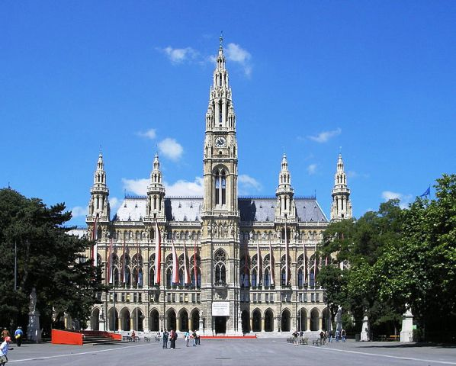
7)Vídeň- Wien – 1,6 milionů obyvatel
Obr. 15. Radnice
Notes:
Je samostatnou spolkovou zemí. Vídeň byla dlouhá léta císařským městem a díky panovníkům z rodu Habsburků se město rozrůstalo modernizovalo. Hlavními atraktivitami Vídně jsou Schönbrunn, Hofburg, chrám Sv. Štěpána, Státní opera, budova Radnice, zábavní park Prátr, moderní dům Hundertwasserhaus a další..

Slide 19
Obrazové zdroje
Alpy 1, autor
Alpy 2, autor
Alpy 3, autor
Hochgebirgestauseen, autor
Hochgebirgestauseen 2, autor
Solná komora: [online]. [cit. 2013-09-25]. na www: http://www.cucucu.com/cucucu/travel/salzkammer/imgs/salzkammergut.jpg
Hallstatt, autor
Hallstatt 2: [online]. [cit. 2013-09-25]. Dostupný pod licencí Creative Commons na WWW: http://cs.wikipedia.org/wiki/Soubor:Hallstatt_001.jpg
Salza, autor
Hohensalzburg: [online]. [cit. 2013-09-25]. Dostupný pod licencí Creative Commons na WWW: http://cs.wikipedia.org/wiki/Soubor:Salzburger_Stadtansicht.jpg
Dunaj: [online]. [cit. 2013-09-25]. Dostupný pod licencí Creative Commons na WWW: http://cs.wikipedia.org/wiki/Soubor:Dunav.jpg
Wörtersee : [online]. [cit. 2013-09-25]. Dostupný pod licencí Creative Commons na WWW: http://cs.wikipedia.org/wiki/Soubor:Poertschach_von_Gloriette_04.jpg
Bad Gastein: [online]. [cit. 2013-09-25]. Dostupný pod licencí Creative Commons na WWW: http://en.wikipedia.org/wiki/File:0016Bad_Gastein_Blick_in_den_Ort.JPG
Graz: [online]. [cit. 2013-09-25]. Dostupný pod licencí Creative Commons na WWW: http://cs.wikipedia.org/wiki/Soubor:GrazerRathaus-edit.jpg
Radnice : [online]. [cit. 2013-09-25]. Dostupný pod licencí Creative Commons na WWW: http://cs.wikipedia.org/wiki/Soubor:Rathaus_Vienna_June_2006_165.jpg

Slide 20
Zdroje dat
Holeček, M., Mariot, P., Střída, M.: Zeměpis cestovního ruchu. Nakladatelství České geografické společnosti, Praha 2001
Kašparovský, K.: Zeměpis v kostce II. Fragment, Praha 2008

